Slide 1
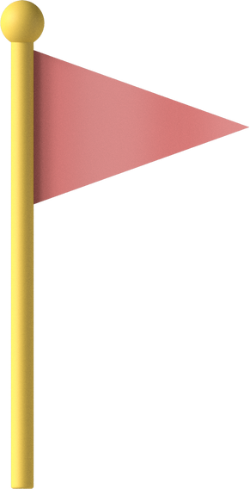
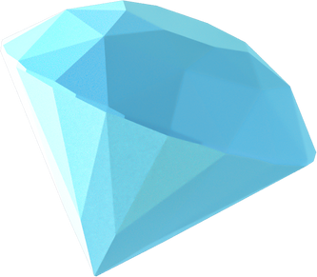
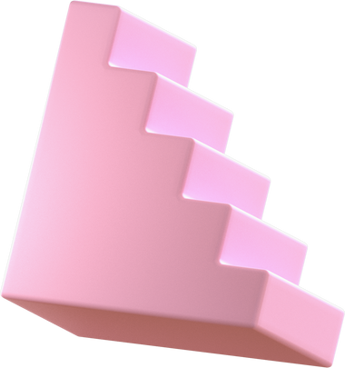
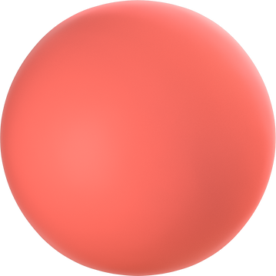

CHÀO MỪNG CÁC EM
ĐẾN VỚI BÀI GIẢNG HÔM NAY

Slide 2

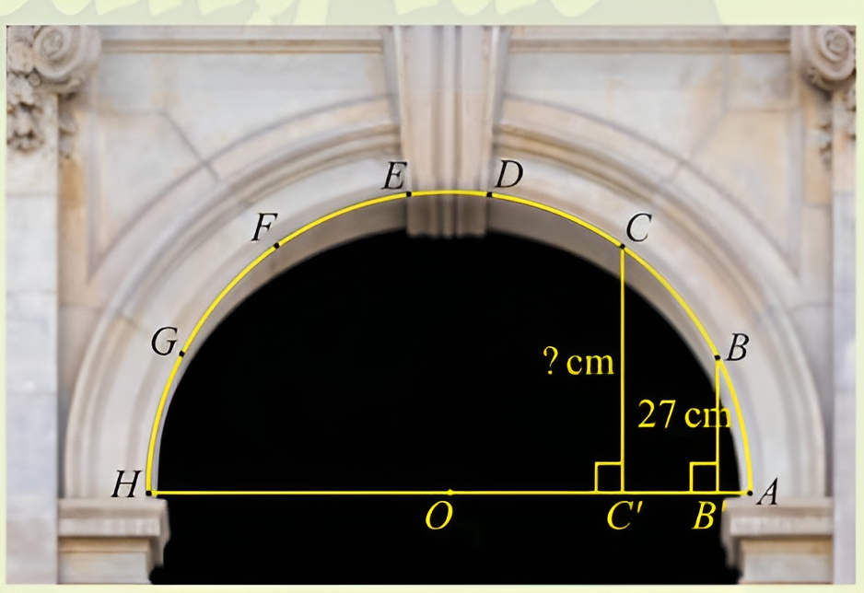
KHỞI ĐỘNG
Trong kiến trúc, các vòm cổng bằng đá thường có hình nửa đường tròn để có thể chịu lực tốt. Trong hình bên, vòm cổng được ghép bởi sáu phiến đã hai bên tạo thành các cung AB, BC, CD, EF, GH bằng nhau và một phiến đá chốt ở đỉnh.
Nếu biết chiều rộng cổng và khoảng cách từ điểm B đến đường kính AH, làm thế nào để tính được khoảng cách từ điểm C đến AH?

Slide 3
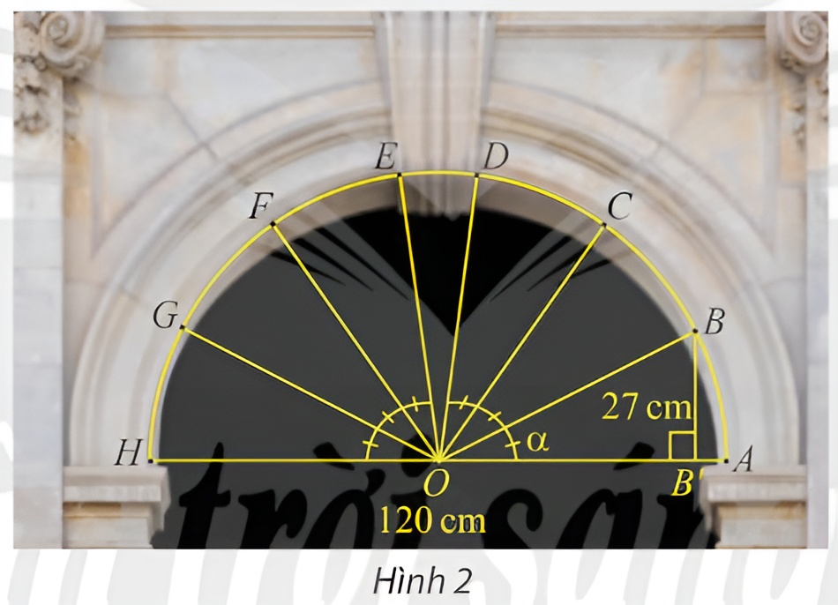
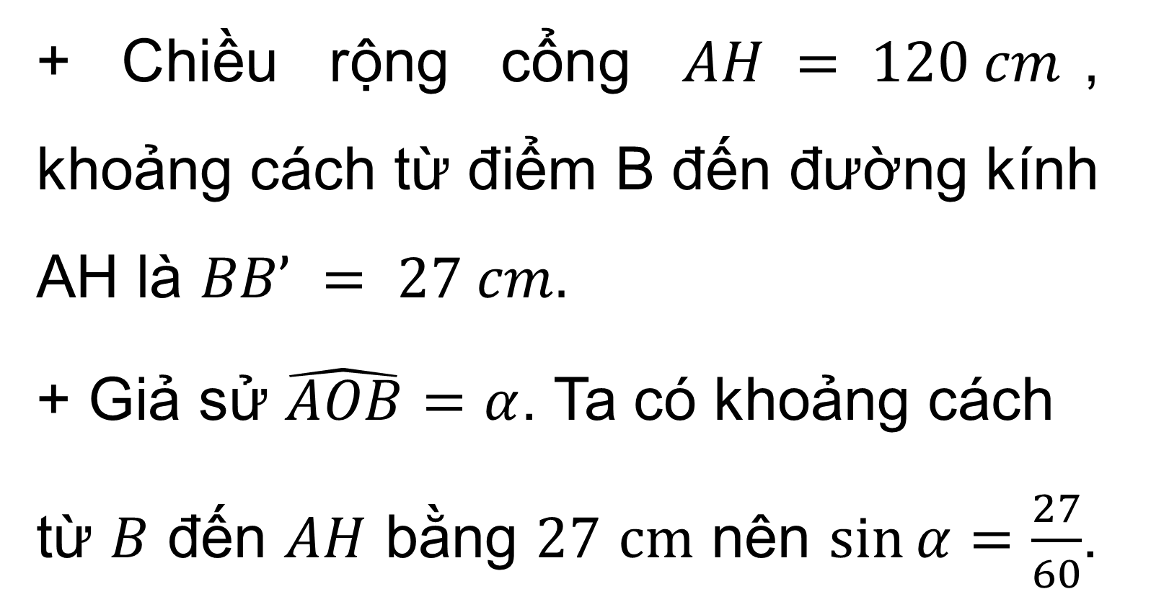
KHỞI ĐỘNG
Gợi ý
+ Chiều rộng cổng $AH = 120 cm$, khoảng cách từ điểm B đến đường kính AH là $BB’ = 27 cm.$
+ Giả sử $\hat{AOB}=α$. Ta có khoảng cách từ $B$ đến $AH$ bằng $27 cm$ nên $sin⁡α=\frac{27}{60}$.

Slide 4
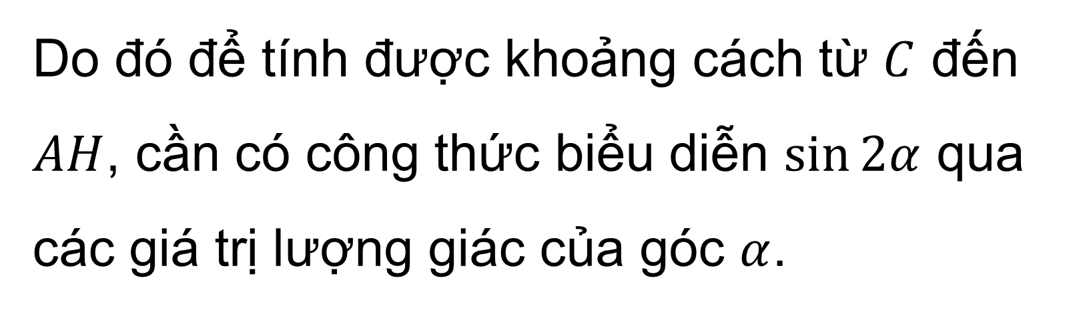
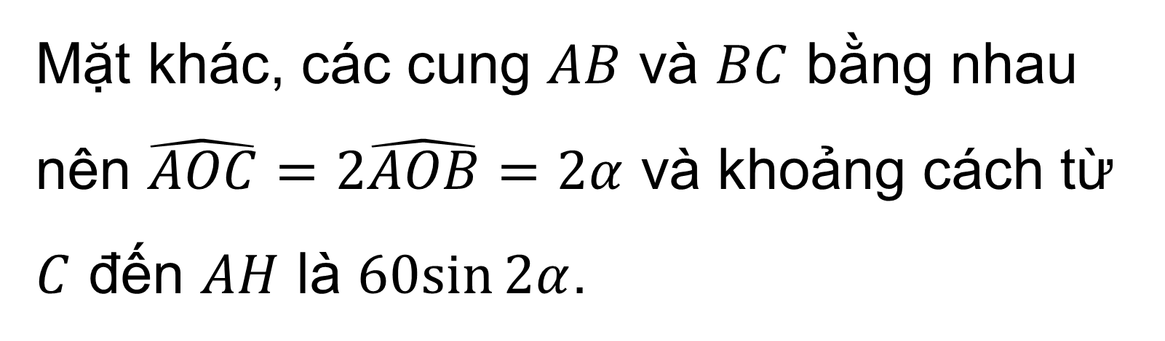
Gợi ý
KHỞI ĐỘNG
Với $α$ là góc nhọn nên có thể tính được tất cả các giá tri lượg giác của góc $α$.
Mặt khác, các cung $AB$ và $BC$ bằng nhau nên $\hat{AOC}=2\hat{AOB}=2α$ và khoảng cách từ $C$ đến $AH$ là $60sin⁡2α$.
Do đó để tính được khoảng cách từ $C$ đến $AH$, cần có công thức biểu diễn $sin⁡2α$ qua các giá trị lượng giác của góc $α$.

Slide 5
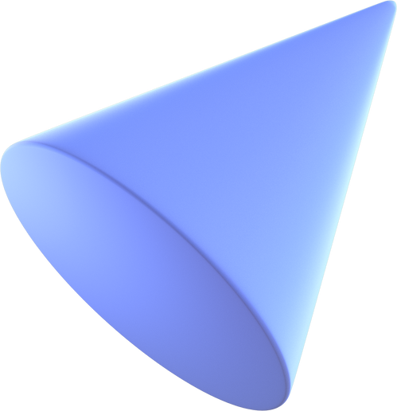
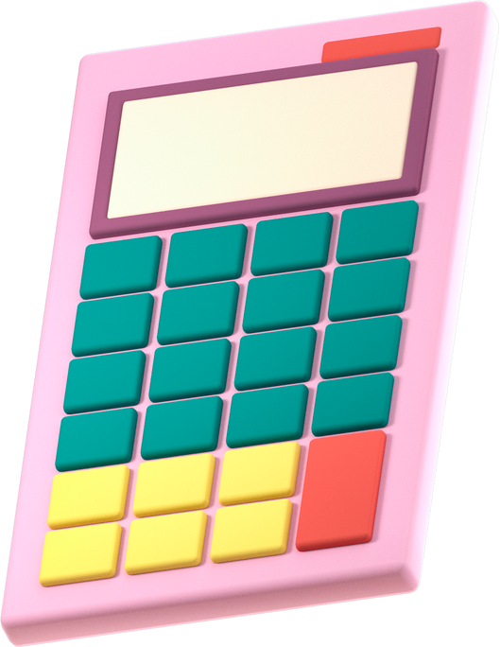
BÀI 3:
HẰNG ĐẲNG THỨC ĐÁNG NHỚ

Slide 6
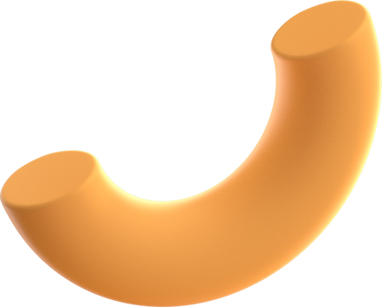

NỘI DUNG BÀI HỌC
Công thức cộng
1
Công thức góc nhân đôi
2
Công thức biến đổi tích thành tổng
3
Công thức biến đổi tổng thành tích
4

Slide 7



1. CÔNG THỨC CỘNG

Slide 8



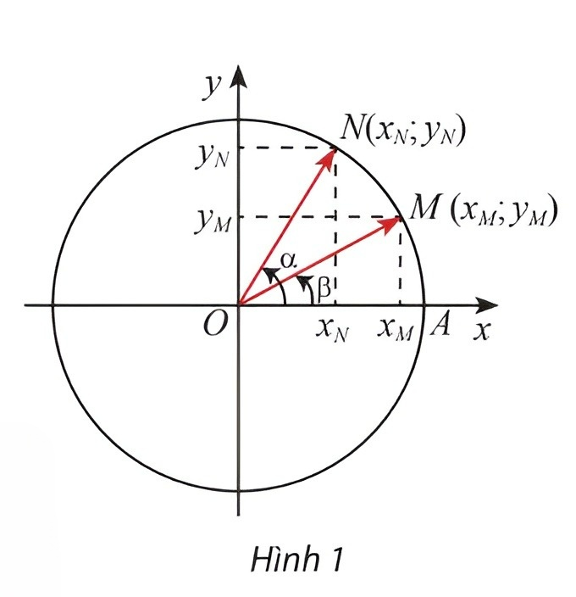
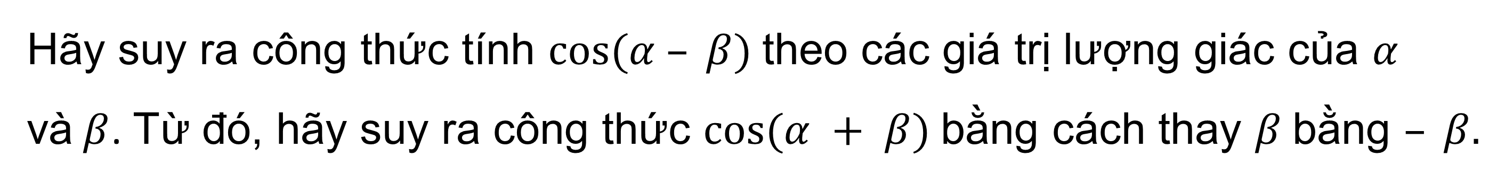
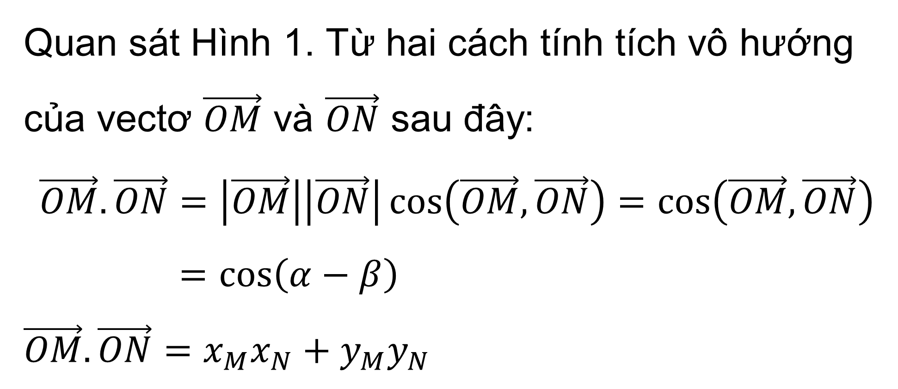
Thảo luận nhóm đôi, hoàn thành HĐKP1.
HĐKP1:
Quan sát Hình 1. Từ hai cách tính tích vô hướng của vectơ $\vec{OM}$ và $\vec{ON}$ sau đây:
$$\vec{OM}.\vec{ON}=\left|\vec{OM}\right|\left|\vec{ON}\right|\cos\left(\vec{OM},\vec{ON}\right)=\cos\left(\vec{OM},\vec{ON}\right)$$
$=\cos\left(α−β\right)$
$$\vec{OM}.\vec{ON}=x_{M}x_{N}+y_{M}y_{N}$$
Hãy suy ra công thức tính $cos⁡(α – β)$theo các giá trị lượng giác của $α$ và$β$. Từ đó, hãy suy ra công thức $cos⁡(α + β)$bằng cách thay $β$bằng $– β.$

Slide 9
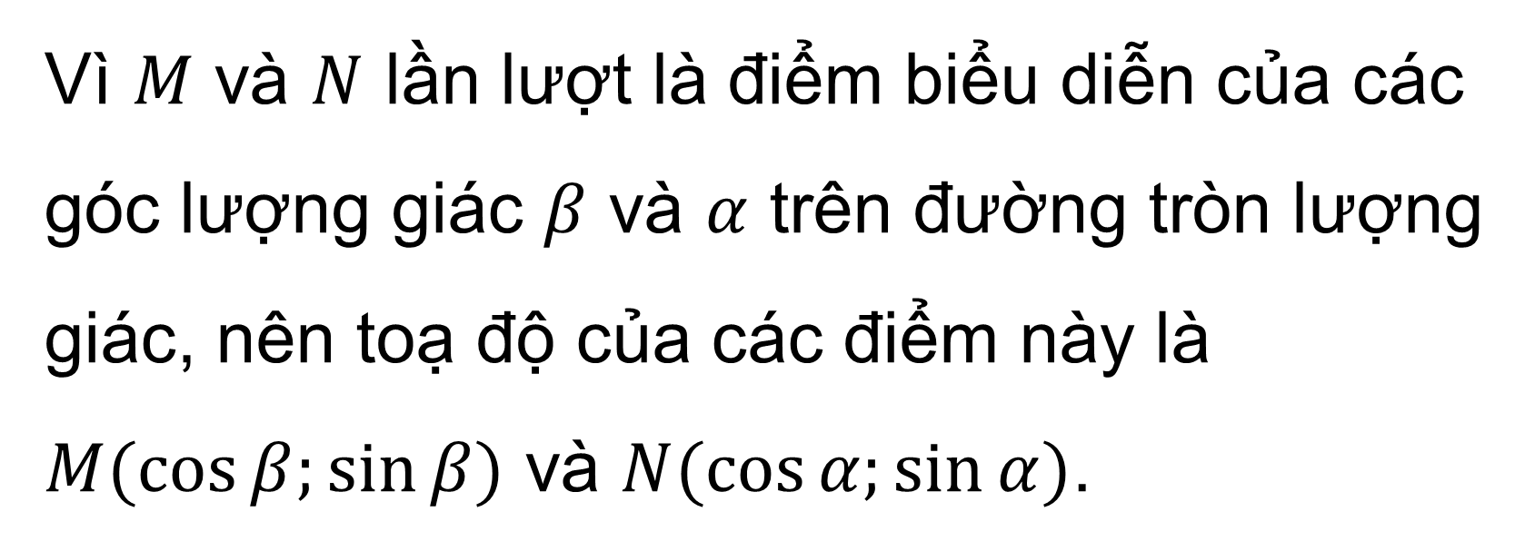
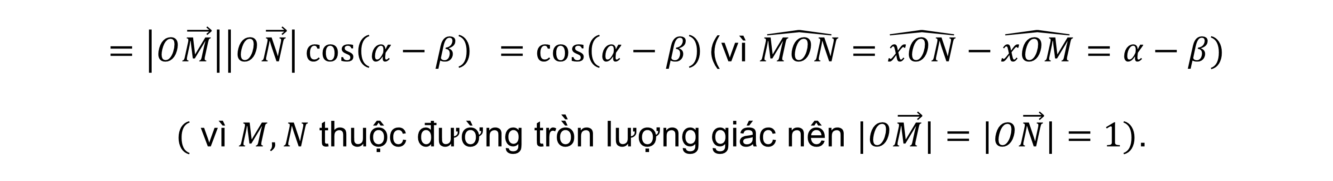
HĐKP1:
Giải
$O\vec{M}⋅O\vec{N}=|OM||O\vec{N}|cos\hat{MON}$ (định nghĩa của tích vô hướng)
$$=\left|O\vec{M}\right|\left|O\vec{N}\right|\cos\left(α−β\right) =\cos\left(α−β\right)\text{(}\text{v}\text{ì} \hat{MON}=\hat{xON}−\hat{xOM}=α−β)$$
$$( \text{v}\text{ì} M,N \text{thu}\text{ộ}\text{c}\text{ đườ}\text{ng} \text{tr}\text{ò̀}\text{n} \text{l}\text{ượ}\text{ng} \text{gi}\text{á}\text{c} \text{n}\text{ê}\text{n} |O\vec{M}|=|O\vec{N}|=1)\text{.}$$
Vì $M$ và $N$ lần lượt là điểm biểu diễn của các góc lượng giác $β$ và $α$ trên đường tròn lượng giác, nên toạ độ của các điểm này là $M(cos⁡β;sin⁡β)$ và $N(cos⁡α;sin⁡α)$.

Slide 10
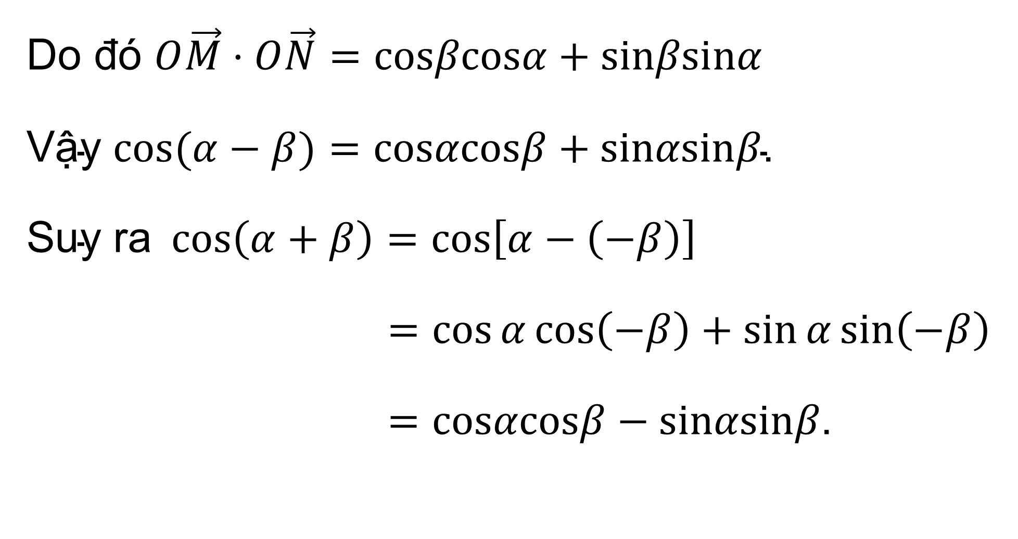
HĐKP1:
Giải
$\text{Do}\text{ đó }O\vec{M}⋅O\vec{N}=cosβcosα+sinβsinα$
$\text{V}\text{ậ}\text{y} cos(α−β)=cosαcosβ+sinαsinβ\text{.}$
$\text{Suy} \text{ra} \cos\left(α+β\right)=\cos\left[α−\left(−β\right)\right]$
$=\cos{α\cos\left(−β\right)}+\sin{α\sin\left(−β\right)}$
$=cosαcosβ−sinαsinβ\text{.}$

Slide 11
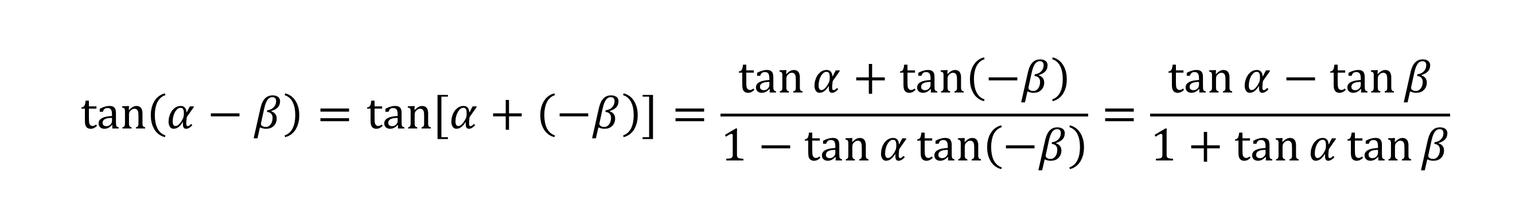
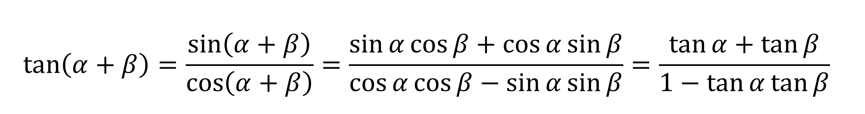

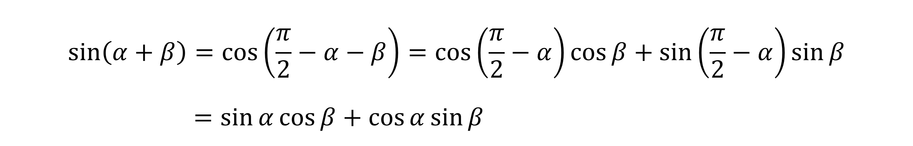
$$\sin\left(α+β\right)=\cos\left(\frac{π}{2}−α−β\right)=\cos\left(\frac{π}{2}−α\right)\cos{β}+\sin\left(\frac{π}{2}−α\right)\sin{β}$$
$$=\sin{α\cos{β}}+\cos{α\sin{β}}$$
$$\sin\left(α−β\right)=\sin\left[α+\left(−β\right)\right]=\sin{α\cos\left(−β\right)}+\cos{α\sin\left(−β\right)}$$
$$=\sin{α\cos{β}}−\cos{α\sin{β}};$$
$$\tan\left(α+β\right)=\frac{\sin\left(α+β\right)}{\cos\left(α+β\right)}=\frac{\sin{α\cos{β}}+\cos{α\sin{β}}}{\cos{α\cos{β}}−\sin{α\sin{β}}}=\frac{\tan{α}+\tan{β}}{1−\tan{α\tan{β}}}$$
$$\tan\left(α−β\right)=\tan{[α+\left(−β\right)]}=\frac{\tan{α}+\tan\left(−β\right)}{1−\tan{α\tan\left(−β\right)}}=\frac{\tan{α}−\tan{β}}{1+\tan{α\tan{β}}}$$

Slide 12

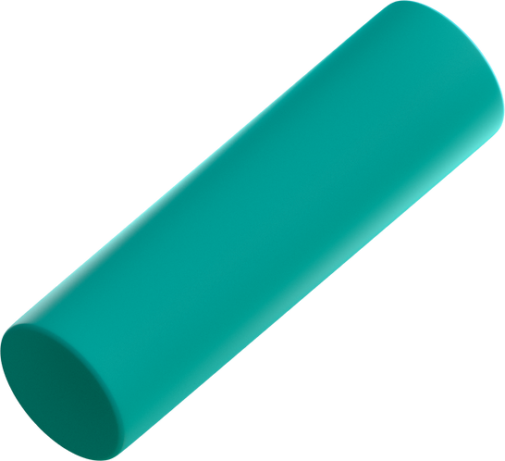
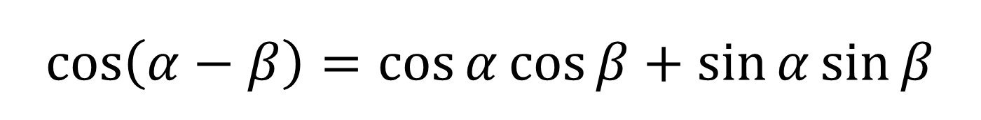
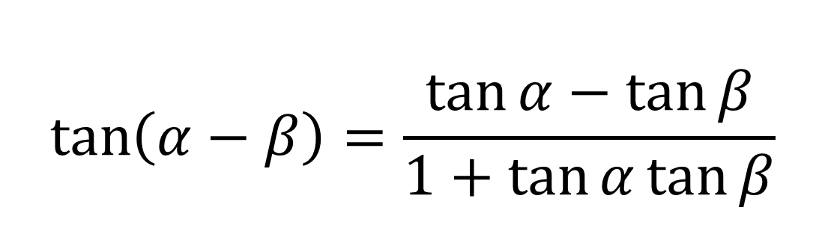
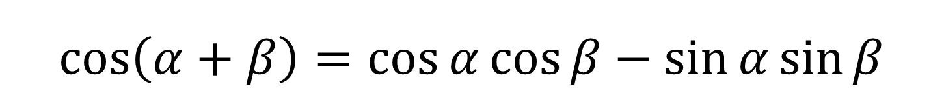
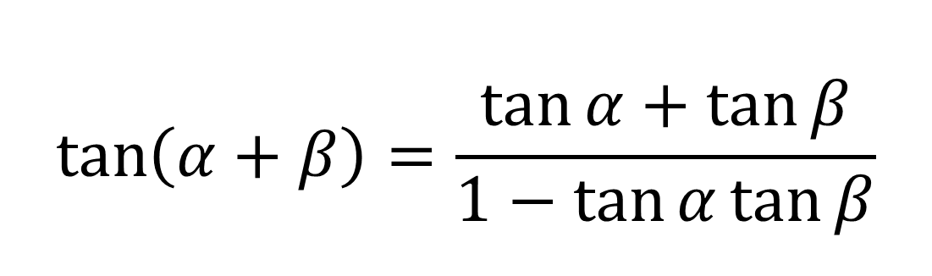
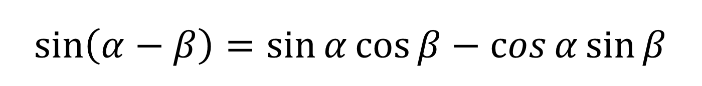
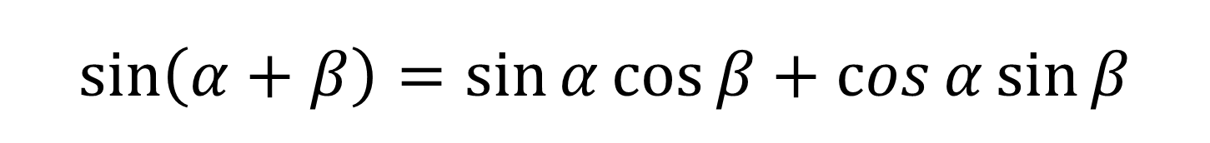
KẾT LUẬN
Công thức cộng
$$\cos\left(α+β\right)=\cos{α}\cos{β}−\sin{α}\sin{β}$$
$$\cos\left(α−β\right)=\cos{α}\cos{β}+\sin{α}\sin{β}$$
$$\sin\left(α+β\right)=\sin{α}\cos{β}+\cos{α}\sin{β}$$
$$\sin\left(α−β\right)=\sin{α}\cos{β}−\cos{α}\sin{β}$$
$$\tan\left(α+β\right)=\frac{\tan{α+\tan{β}}}{1−\tan{α}\tan{β}}$$
$$\tan\left(α−β\right)=\frac{\tan{α−\tan{β}}}{1+\tan{α}\tan{β}}$$

Slide 13

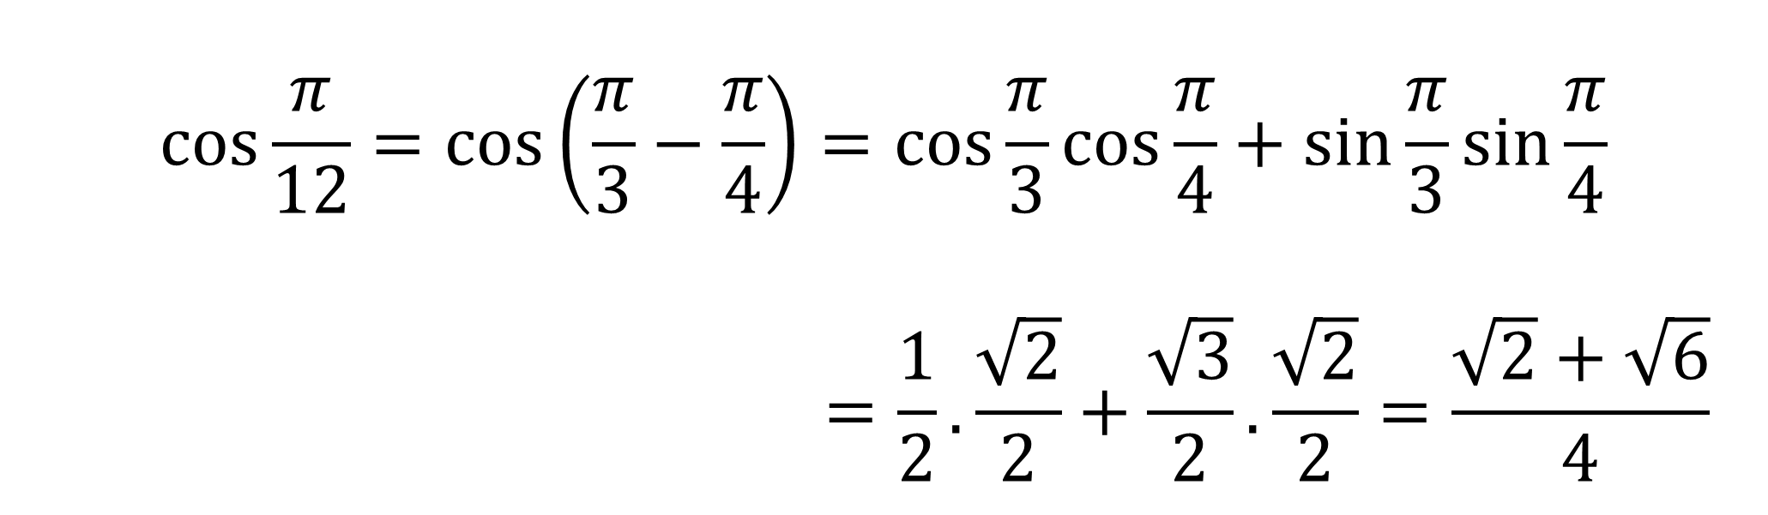
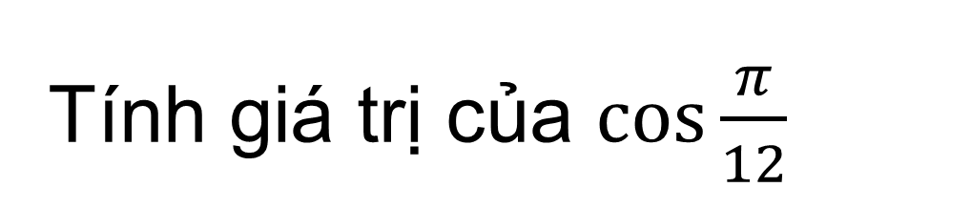
Ví dụ 1: SGK – tr.21
Tính giá trị của $\cos{\frac{π}{12}}$
Giải
$$\cos{\frac{π}{12}}=\cos\left(\frac{π}{3}−\frac{π}{4}\right)=\cos{\frac{π}{3}}\cos{\frac{π}{4}}+\sin{\frac{π}{3}}\sin{\frac{π}{4}}$$
$$=\frac{1}{2}.\frac{\sqrt{2}}{2}+\frac{\sqrt{3}}{2}.\frac{\sqrt{2}}{2}=\frac{\sqrt{2}+\sqrt{6}}{4}$$

Slide 14



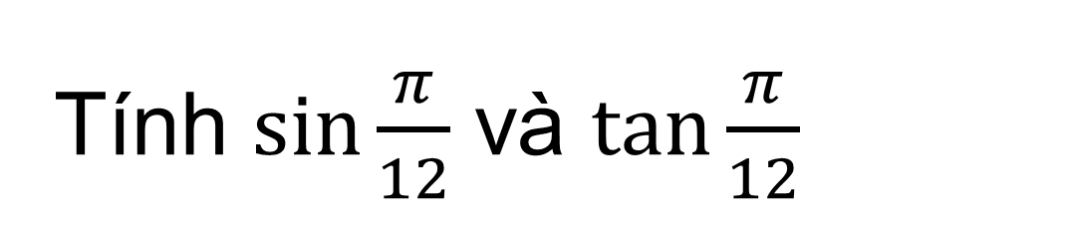
Thực hành 1
Tính $\sin{\frac{π}{12}}$ và $\tan{\frac{π}{12}}$
Giải
$$\tan{\frac{π}{12}}=\tan\left(\frac{π}{3}−\frac{π}{4}\right)=\frac{tan⁡\frac{π}{3}−tan⁡\frac{π}{4}}{1+tan⁡\frac{π}{3}tan⁡\frac{π}{4}}$$
$$=\frac{\sqrt{3}−1}{1+\sqrt{3}⋅1}=2−\sqrt{3}$$
$$\sin{\frac{π}{12}}=\sin\left(\frac{π}{3}−\frac{π}{4}\right)$$
$$=\sin{\frac{π}{3}\cos{\frac{π}{4}}}−\cos{\frac{π}{3}\sin{\frac{π}{4}}}$$
$$=\frac{\sqrt{3}}{2}⋅\frac{\sqrt{2}}{2}−\frac{1}{2}⋅\frac{\sqrt{2}}{2}=\frac{\sqrt{6}−\sqrt{2}}{4}$$

Slide 15
2. HIỆU CỦA HAI BÌNH PHƯƠNG

Slide 16
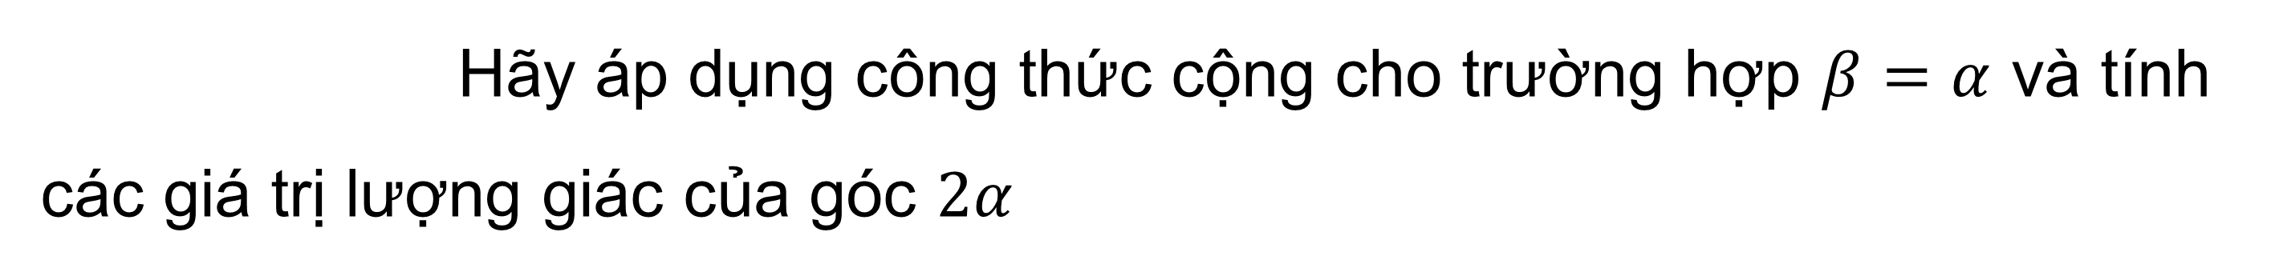
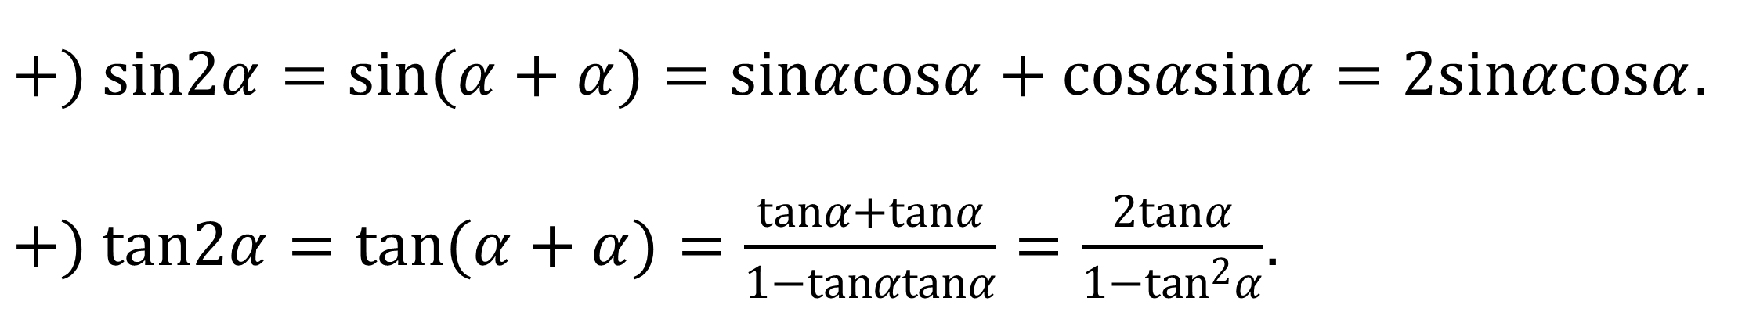
Hãy áp dụng công thức cộng cho trường hợp $β=α$ và tính các giá trị lượng giác của góc $2α$
HĐKP2:
Giải
$$+) \cos{2α}=\cos\left(α+α\right)=\cos{α\cos{α}}−\sin{α\sin{α}}=\cos^{2}α−\sin^{2}α$$
Mà $\cos^{2}α−\sin^{2}α=\cos^{2}α−\left(1−\cos^{2}α\right)=2\cos^{2}α−1$.
Hoặc $\cos^{2}α−\sin^{2}α=\left(1−\sin^{2}α\right)−\sin^{2}α=1−2\sin^{2}α$.
$+) sin2α=sin(α+α)=sinαcosα+cosαsinα=2sinαcosα$.
$+) tan2α=tan(α+α)=\frac{tanα+tanα}{1−tanαtanα}=\frac{2tanα}{1−\tan^{2}α}$.

Slide 17

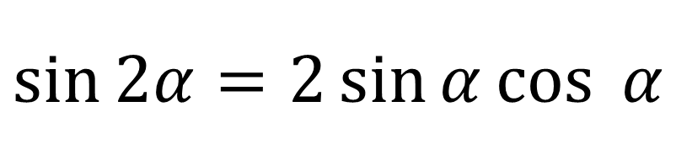
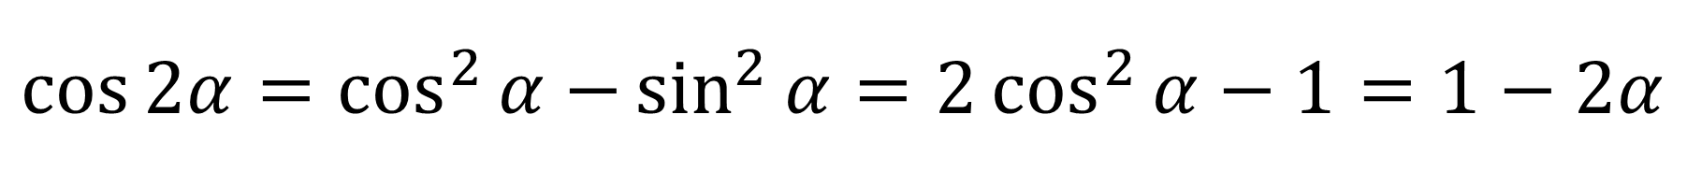
KẾT LUẬN
Công thức góc nhân đôi
$$\cos{2α=\cos^{2}{α}−}\sin^{2}{α}=2\cos^{2}{α}−1=1−2α$$
$$\sin{2α=2\sin{α\cos{ α}}}$$
$$\tan{2α}=\frac{2tan{α}}{1−\tan^{2}{α}}$$

Slide 18




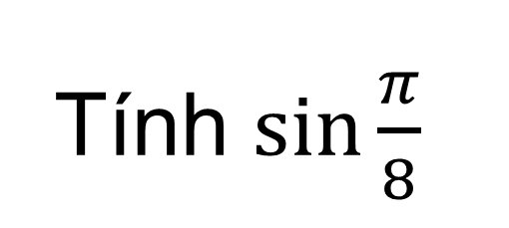
Tính $\sin{\frac{π}{8}}$
Ví dụ 2: SGK – tr.22
Giải
Ta có $\frac{\sqrt{2}}{2}=\cos{\frac{π}{4}}=\cos\left(2 .\frac{π}{8}\right)=1−2\sin^{2}{\frac{π}{8}}$
Suy ra
$$\sin^{2}{\frac{π}{8}}=\frac{2−\sqrt{2}}{4}$$
Vì $0<\frac{π}{8}<\frac{π}{2}$ nên $\sin{\frac{π}{8}}>0$. Suy ra $\sin{\frac{π}{8}}=\frac{\sqrt{2−\sqrt{2}}}{2}$

Slide 19
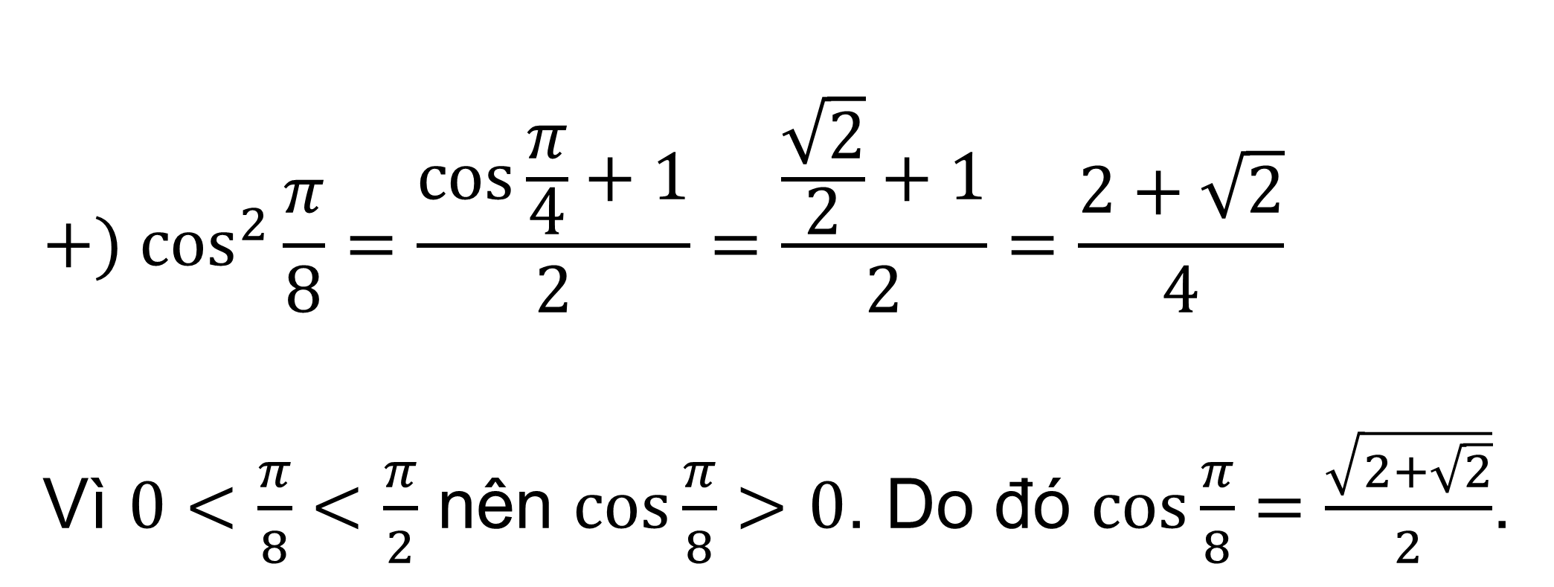
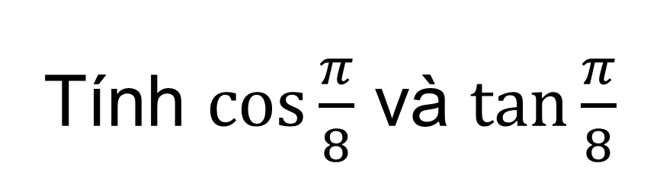
Thực hành 2
Tính $\cos{\frac{π}{8}}$ và $\tan{\frac{π}{8}}$
Giải
$$+) \cos^{2}\frac{π}{8}=\frac{cos\frac{π}{4}+1}{2}=\frac{\frac{\sqrt{2}}{2}+1}{2}=\frac{2+\sqrt{2}}{4}$$
Vì $0<\frac{π}{8}<\frac{π}{2}$ nên $cos\frac{π}{8}>0$. Do đó $cos\frac{π}{8}=\frac{\sqrt{2+\sqrt{2}}}{2}$.

Slide 20
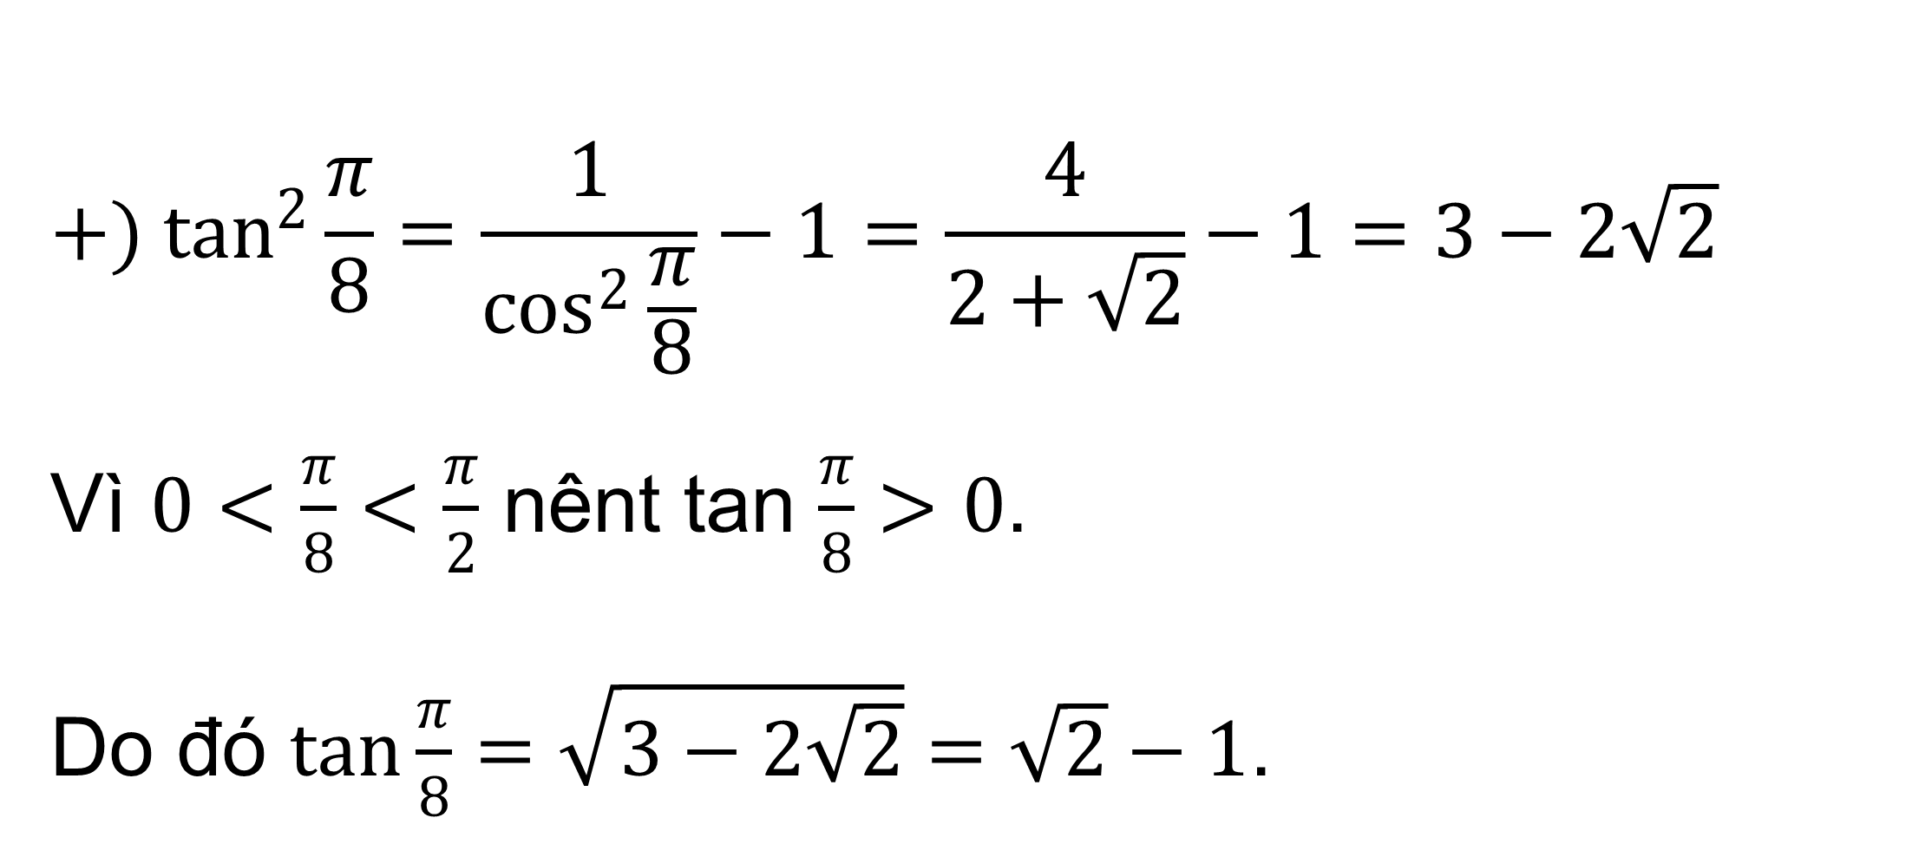
Thực hành 2
Tính $\cos{\frac{π}{8}}$ và $\tan{\frac{π}{8}}$
Giải
$${+) tan}^{2}\frac{π}{8}=\frac{1}{\cos^{2}\frac{π}{8}}−1=\frac{4}{2+\sqrt{2}}−1=3−2\sqrt{2}$$
Vì $0<\frac{π}{8}<\frac{π}{2}$ nênt tan $\frac{π}{8}>0$.
Do đó $tan\frac{π}{8}=\sqrt{3−2\sqrt{2}}=\sqrt{2}−1$.

Slide 21
3. CÔNG THỨC BIẾN ĐỔI TÍCH THÀNH TỔNG

Slide 22

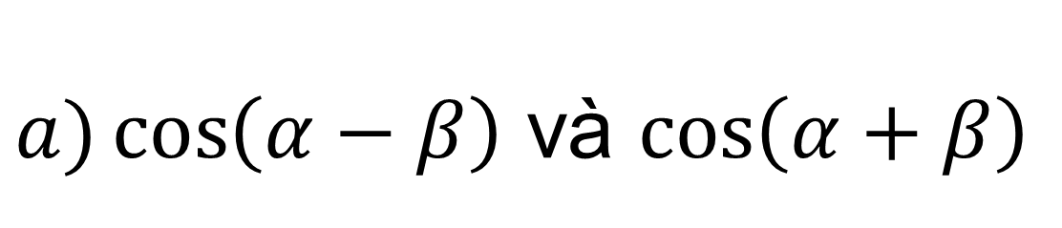
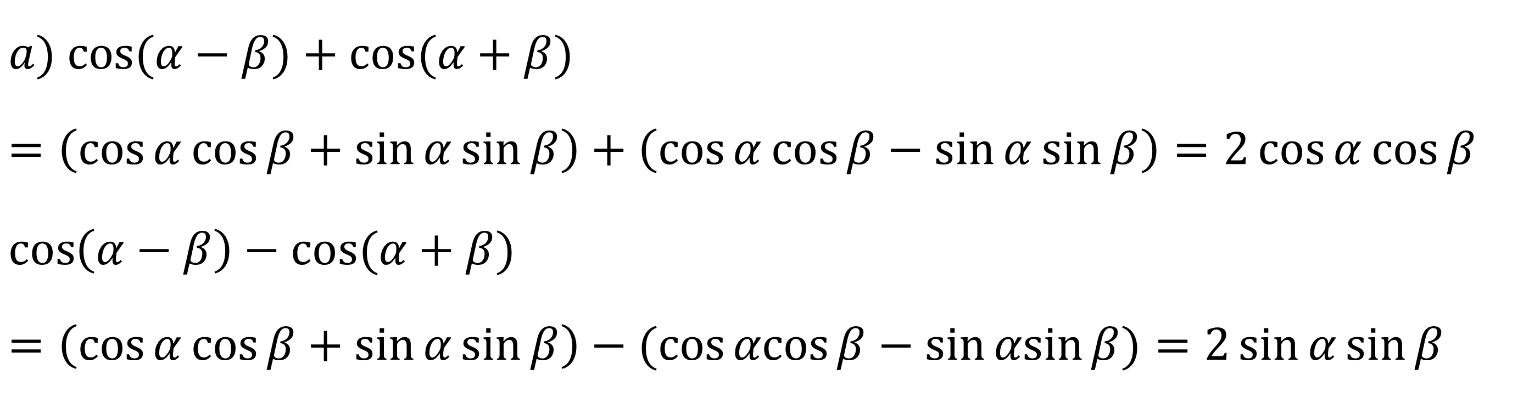
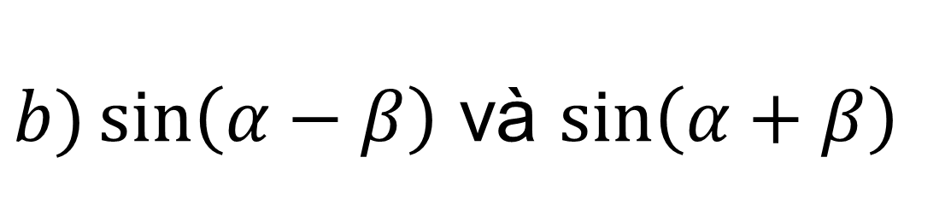
Từ công thức cộng, hãy tính tổng và hiệu
HĐKP3:
$a)\cos\left(α−β\right)$ và $\cos\left(α+β\right)$
$b)\sin\left(α−β\right)$ và $\sin\left(α+β\right)$
Giải
$$a) cos⁡(α−β)+cos⁡(α+β)$$
$$=\left(\cos{α\cos{β}}+\sin{α\sin{β}}\right)+\left(\cos{α\cos{β}}−\sin{α\sin{β}}\right)=2\cos{α\cos{β}}$$
$$\cos\left(α−β\right)−cos⁡(α+β)$$
$$=\left(\cos{α\cos{β}}+\sin{α\sin{β}}\right)−(cos⁡αcos⁡β−sin⁡αsin⁡β)=2\sin{α\sin{β}}$$

Slide 23
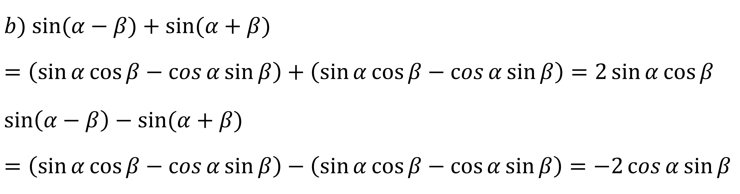
Từ công thức cộng, hãy tính tổng và hiệu
HĐKP3:
$a)\cos\left(α−β\right)$ và $\cos\left(α+β\right)$
$b)\sin\left(α−β\right)$ và $\sin\left(α+β\right)$
Giải
$$b) sin⁡(α−β)+sin⁡(α+β)$$
$$=\left(\sin{α\cos{β}}−\cos{α\sin{β}}\right)+\left(\sin{α\cos{β}}−\cos{α\sin{β}}\right)=2\sin{α\cos{β}}$$
$$\sin\left(α−β\right)−sin⁡(α+β)$$
$$=\left(\sin{α\cos{β}}−\cos{α\sin{β}}\right)−\left(\sin{α}\cos{β}−\cos{α}\sin{β}\right)=−2\cos{α\sin{β}}$$

Slide 24
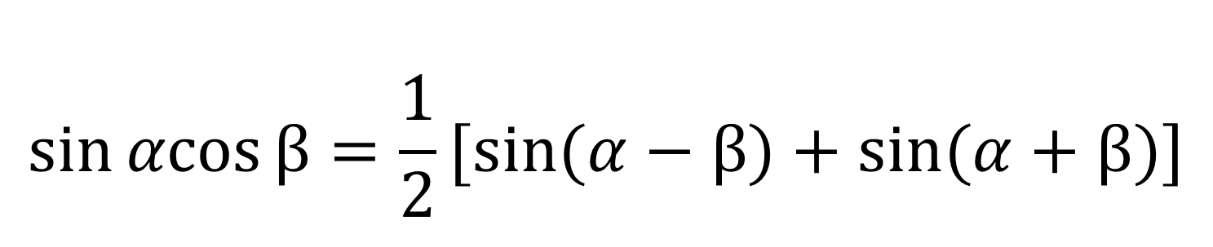
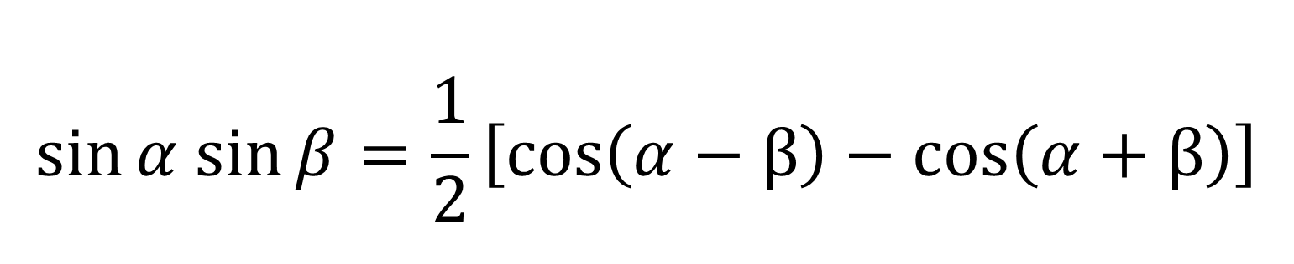
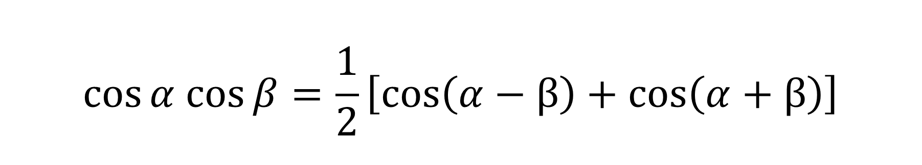
KẾT LUẬN
Công thức biến đổi tích thành tổng
$$\cos{α cos{β}}=\frac{1}{2}\left[\cos\left(α−β\right)+\cos\left(α+β\right)\right]$$
$$\sin{α sin{β}}=\frac{1}{2}\left[\cos\left(α−β\right)−\cos\left(α+β\right)\right]$$
$$sin⁡αcos⁡β=\frac{1}{2}[sin⁡(α−β)+sin⁡(α+β)]$$

Slide 25



Ví dụ 3: SGK – tr.22
Tính giá trị của biểu thức $\cos{\frac{11π}{12}}cos\frac{7π}{12}$
Giải
$$\cos{\frac{11π}{12}}\cos{\frac{7π}{12}}=\frac{1}{2}\left[\cos\left(\frac{11π}{12}−\frac{7π}{12}\right)+\cos\left(\frac{11π}{2}+\frac{7π}{12}\right)\right]$$
$$=\frac{1}{2}\left(\cos{\frac{π}{3}}+\cos{\frac{3π}{2}}\right)=\frac{1}{4}$$

Slide 26


Thực hành 3
Tính giá trị của biểu thức $\sin{\frac{π}{24}}\cos{\frac{5π}{24}}$ và $\sin{\frac{7π}{8}}\cos{\frac{5π}{8}}$
Giải
$$\sin{\frac{π}{24}\cos{\frac{5π}{24}}}=\frac{1}{2}\left[\sin\left(\frac{π}{24}−\frac{5π}{24}\right)+\sin\left(\frac{π}{24}+\frac{5π}{24}\right)\right]$$
$$=\frac{1}{2}\left[\sin\left(−\frac{π}{6}\right)+\sin{\frac{π}{4}}\right]=\frac{1}{2}\left(−\frac{1}{2}+\frac{\sqrt{2}}{2}\right)=\frac{−1+\sqrt{2}}{4}$$

Slide 27

Thực hành 3
Tính giá trị của biểu thức $\sin{\frac{π}{24}}\cos{\frac{5π}{24}}$ và $\sin{\frac{7π}{8}}\cos{\frac{5π}{8}}$
Giải
$$\sin{\frac{7π}{8}\sin{\frac{5π}{8}}}=\frac{1}{2}\left[\cos\left(\frac{7π}{8}−\frac{5π}{8}\right)−\cos\left(\frac{7π}{8}+\frac{5π}{8}\right)\right]$$
$$=\frac{1}{2}\left(\cos{\frac{π}{4}}−\cos{\frac{3π}{2}}\right)=\frac{1}{2}⋅\frac{\sqrt{2}}{2}=\frac{\sqrt{2}}{4}$$

Slide 28
4. CÔNG THỨC BIẾN ĐỔI TỔNG THÀNH TÍCH

Slide 29

Áp dụng công thức biến đổi tích thành tổng cho hai góc lượng giác $a=\frac{α+β}{2}$ và $b=\frac{α−β}{2}$, ta được các đẳng thức nào?
HĐKP4:
Giải
$+) cos\frac{α+β}{2}cos\frac{α−β}{2}=\frac{1}{2}\left[cos\left(\frac{α+β}{2}−\frac{α−β}{2}\right)+cos\left(\frac{α+β}{2}+\frac{α−β}{2}\right)\right]=\frac{1}{2}(cosβ+cosα)$
$+) sin\frac{α+β}{2}sin\frac{α−β}{2}=\frac{1}{2}\left[cos\left(\frac{α+β}{2}−\frac{α−β}{2}\right)−cos\left(\frac{α+β}{2}+\frac{α−β}{2}\right)\right]=\frac{1}{2}\left(cosβ−cosα\right)$
$+) sin\frac{α+β}{2}cos\frac{α−β}{2}=\frac{1}{2}\left[\sin\left(\frac{α+β}{2}−\frac{α−β}{2}\right)+\sin\left(\frac{α+β}{2}+\frac{α−β}{2}\right)\right]=\frac{1}{2}(sinβ+sinα)$

Slide 30




KẾT LUẬN
Công thức biến đổi tổng thành tích
$$cos⁡α+cos⁡β=2cos⁡\frac{α+β}{2}cos⁡\frac{α−β}{2}$$
$$cos⁡α−cos⁡β=−2sin⁡\frac{α+β}{2}sin⁡\frac{α−β}{2}$$
$$sin⁡α+sin⁡β=2sin⁡\frac{α+β}{2}cos⁡\frac{α−β}{2}$$
$$\sin{α}−sin⁡β=2cos⁡\frac{α+β}{2}sin⁡\frac{α−β}{2}$$

Slide 31


$$\sin{\frac{5π}{12}}+\sin{\frac{π}{12}}$$
Ví dụ 4: SGK – tr.23
Tính
Giải
$$\sin{\frac{5π}{12}}+\sin{\frac{π}{12}}=2\sin{\frac{\frac{5π}{12}+\frac{π}{12}}{2}}\cos{\frac{\frac{5π}{12}−\frac{π}{12}}{2}}=2\sin{\frac{π}{4}}\cos{\frac{π}{6}}$$
$$=2 .\frac{\sqrt{2}}{2} .\frac{\sqrt{3}}{2}=\frac{\sqrt{6}}{2}$$

Slide 32



$$\cos{\frac{7π}{12}}+\cos{\frac{π}{12}}$$
Thực hành 4
Tính
Giải
$$\cos{\frac{7π}{12}}+\cos{\frac{π}{12}}=2\cos{\frac{\frac{7π}{12}+\frac{π}{12}}{2}}\cos{\frac{\frac{7π}{12}−\frac{π}{12}}{2}}=2\cos{\frac{π}{3}}\cos{\frac{π}{4}}$$
$$=2 .\frac{1}{2} .\frac{\sqrt{2}}{2}=\frac{\sqrt{2}}{2}$$

Slide 33



Vận dụng
Trong bài toán khởi động, cho biết vòm cổng rộng 120 cm và khoảng cách từ B đến đường kính $AH$ là 27 cm. Tính $sin⁡α$và $cos⁡α$, từ đó tính khoảng cách từ điểm $C$ đến đường kính $AH$. Làm tròn kết quả đến hàng phần mười.

Slide 34


Vận dụng
Giải
Đặt $α=\hat{BOB^{′}}$. Ta có $sinα=\frac{BB^{′}}{OB}=\frac{27}{60}=\frac{9}{20}$.
Vì $0<α<{90}^{∘}$ nên $cosα>0$,
suy ra $cosα=\sqrt{1−\sin^{2}α}=\frac{\sqrt{319}}{20}$.
Khoảng cách từ $C$ đến $AH$ là
$h_{C}=60.sin2α=60.2sinαcosα=\frac{27\sqrt{319}}{10}≈48,2( cm)$.

Slide 35

1
LUYỆN TẬP

Slide 36
























NHÀ SƯU TẬP ĐẠI DƯƠNG

Slide 37









Slide 38







Câu hỏi 1:
Biến đổi $A=2sinx.sin2x.sin3x$ thành tổng
A. $\frac{1}{2}sin2x+\frac{1}{2}sin4x+\frac{1}{2}sin6x$
C. $\frac{1}{2}sin2x−\frac{1}{2}sin4x−\frac{1}{2}sin6x$
B. $\frac{1}{2}sin2x+\frac{1}{2}sin4x−\frac{1}{2}sin6x$
B. $\frac{1}{2}sin2x+\frac{1}{2}sin4x−\frac{1}{2}sin6x$
D. $\frac{1}{2}sin2x−\frac{1}{2}sin4x+\frac{1}{2}sin6x$

Slide 39






Câu hỏi 2: Cho $α=\frac{1}{3}$, giá trị của biểu thức
$A=sin\left(α−\frac{π}{4}\right)−cos\left(α−\frac{π}{4}\right)$ là
A. $\frac{\sqrt{2}}{3}$
C. $\frac{2\sqrt{2}}{3}−\frac{1}{3}$
B. $−\frac{\sqrt{2}}{3}$
D. $−\frac{2\sqrt{2}}{3}−\frac{1}{3}$
B. $−\frac{\sqrt{2}}{3}$)

Slide 40






Câu hỏi 3: Biểu thức thu gọn của biểu thức
$A=\frac{\sin{a+\sin{3a+\sin{5a}}}}{\cos{a+\cos{3a+\cos{5a}}}}$là
A. $\sin{3α}$
C. $\tan{3α}$
C. $\tan{3α}$
B. $\cos{3α}$
D. $\cot{3α}$

Slide 41






Câu hỏi 4: Tính $sin^{2} 2x$biết $\frac{1}{tan^{2}x}+\frac{1}{cot^{2}x}+\frac{1}{sin^{2}x}+\frac{1}{cos^{2}x}=7$
A. $\frac{4}{9}$
C. $\frac{2}{9}$
B. $\frac{8}{9}$
D. $\frac{16}{9}$
B. $\frac{8}{9}$

Slide 42






Câu hỏi 5: Cho $\frac{π}{2}<α<π$ và $cosα=−\frac{2}{3}.$ Biết $A=sin2α+cos2α=a+b\sqrt{5} (a,b∈Q)$ và $\frac{a}{b}=\frac{p}{q}$ là phân số tối giản. Tính $p − q$?
A. $3$
C. $−3$
C. $−3$
B. $1$
D. $− 1$

Slide 43


Bài 1. (SGK – tr.23)
Không dùng máy tính cầm tay, tính các giá trị lượng giác của góc
$$a)\frac{5π}{12}; b) −{555}^{o}$$
Giải
$$a) sin\frac{5π}{12}=sin\left(\frac{π}{4}+\frac{π}{6}\right)=sin\frac{π}{4}cos\frac{π}{6}+cos\frac{π}{4}sin\frac{π}{6}=\frac{\sqrt{2}}{2}⋅\frac{\sqrt{3}}{2}+\frac{\sqrt{2}}{2}⋅\frac{1}{2}=\frac{\sqrt{6}+\sqrt{2}}{4}$$
$$cos\frac{5π}{12}=cos\left(\frac{π}{4}+\frac{π}{6}\right)=cos\frac{π}{4}cos\frac{π}{6}−sin\frac{π}{4}sin\frac{π}{6}=\frac{\sqrt{2}}{2}⋅\frac{\sqrt{3}}{2}−\frac{\sqrt{2}}{2}⋅\frac{1}{2}=\frac{\sqrt{6}−\sqrt{2}}{4}$$

Slide 44

Bài 1. (SGK – tr.23)
Không dùng máy tính cầm tay, tính các giá trị lượng giác của góc
$$a)\frac{5π}{12}; b) −{555}^{o}$$
Giải
$$a)\tan{\frac{5π}{12}}=\frac{\sin{\frac{5π}{12}}}{\cos{\frac{5π}{12}}}=2+\sqrt{3} cot\frac{5π}{12}=\frac{1}{tan\frac{5π}{12}}=\frac{1}{2+\sqrt{3}}=2−\sqrt{3}\text{.}$$

Slide 45

Bài 1. (SGK – tr.23)
Không dùng máy tính cầm tay, tính các giá trị lượng giác của góc
$$a)\frac{5π}{12}; b) −{555}^{o}$$
Giải
b) $sin\left(−{555}^{∘}\right)=sin\left({165}^{∘}−2⋅{360}^{∘}\right)=sin{165}^{∘}=sin\left({45}^{∘}+{120}^{∘}\right)$
$$=\sin{{45}^{∘}\cos{{120}^{∘}}}+\cos{{45}^{∘}\sin{{120}^{∘}}}$$
$$=\frac{\sqrt{2}}{2}⋅\left(−\frac{1}{2}\right)+\frac{\sqrt{2}}{2}⋅\frac{\sqrt{3}}{2}=\frac{−\sqrt{2}+\sqrt{6}}{4}$$

Slide 46

Bài 1. (SGK – tr.23)
Không dùng máy tính cầm tay, tính các giá trị lượng giác của góc
$$a)\frac{5π}{12}; b) −{555}^{o}$$
Giải
$$b) cos\left(−{555}^{∘}\right)=cos\left({45}^{∘}+{120}^{∘}\right)=cos{45}^{∘}cos{120}^{∘}−sin{45}^{∘}sin{120}^{∘}=\frac{\sqrt{2}−\sqrt{6}}{4}\text{;}$$
$$tan\left(−{555}^{∘}\right)=\frac{sin\left(−{645}^{∘}\right)}{cos\left(−{645}^{∘}\right)}=−2+\sqrt{3};cot\left(−{555}^{∘}\right)=\frac{1}{tan\left(−{555}^{∘}\right)}=−2−\sqrt{3}\text{.}$$

Slide 47

Bài 2. (SGK – tr.23)
Tính $\sin\left(α+\frac{π}{6}\right)$, $\cos\left(\frac{π}{4}−α\right)$ biết $\sin{α}=−\frac{5}{13}$ và $π<α<\frac{3π}{2}$
Giải
Vì $π<α<\frac{3π}{2}$ nên $cosα=−\sqrt{1−\sin^{2}α}=−\sqrt{1−{\left(−\frac{5}{13}\right)}^{2}}=−\frac{12}{13}$.
$sin\left(α+\frac{π}{6}\right)=sinαcos\frac{π}{6}+cosαsin\frac{π}{6}=\left(−\frac{5}{13}\right)⋅\frac{\sqrt{3}}{2}+\left(−\frac{12}{13}\right)⋅\frac{1}{2}=−\frac{5\sqrt{3}+12}{26}$.
$cos\left(\frac{π}{4}−α\right)=cos\frac{π}{4}cosα+sin\frac{π}{4}sinα=\frac{\sqrt{2}}{2}⋅\left(−\frac{12}{13}\right)+\frac{\sqrt{2}}{2}⋅\left(−\frac{5}{13}\right)=−\frac{17\sqrt{2}}{26}$.

Slide 48



Bài 3. (SGK – tr.24)
Tính giá trị lượng giác của góc $2α$, biết
$a)\sin{α=\frac{\sqrt{3}}{3}}$ và $0<α<\frac{π}{2}$ $b)\sin{\frac{α}{2}}=\frac{3}{4}$ và $π<α<2π$
a) Vì $0<α<\frac{π}{2}$ nên $cosα>0$, suy ra $cosα=\sqrt{1−\sin^{2}α}=\sqrt{1−{\left(\frac{\sqrt{3}}{3}\right)}^{2}}=\frac{\sqrt{6}}{3}$
$sin2α=2sinαcosα=2⋅\frac{\sqrt{3}}{3}⋅\frac{\sqrt{6}}{3}=\frac{2\sqrt{2}}{3};cos2α=2\cos^{2}α−1=2⋅{\left(\frac{\sqrt{6}}{3}\right)}^{2}−1=\frac{1}{3}$
$tan2α=\frac{sin2α}{cos2α}=2\sqrt{2}; cot2α=\frac{1}{tan2α}=\frac{\sqrt{2}}{4}$.
Giải

Slide 49

Bài 3. (SGK – tr.24)
Tính giá trị lượng giác của góc $2α$, biết
$a)\sin{α=\frac{\sqrt{3}}{3}}$ và $0<α<\frac{π}{2}$ $b)\sin{\frac{α}{2}}=\frac{3}{4}$ và $π<α<2π$
Giải
b) Ta có $π<α<2π$ suy ra $\frac{π}{2}<\frac{α}{2}<π$ nên $cos\frac{α}{2}<0$.
Do đó $cos\frac{α}{2}=−\sqrt{1−\sin^{2}\frac{α}{2}}=−\sqrt{1−{\left(\frac{3}{4}\right)}^{2}}=−\frac{\sqrt{7}}{4}$.
$sinα=2sin\frac{α}{2}cos\frac{α}{2}=2⋅\frac{3}{4}⋅\left(−\frac{\sqrt{7}}{4}\right)=−\frac{3\sqrt{7}}{8};cosα=1−2\sin^{2}\frac{α}{2}=1−2{\left(\frac{3}{4}\right)}^{2}=−\frac{1}{8}$.

Slide 50

Bài 3. (SGK – tr.24)
Tính giá trị lượng giác của góc $2α$, biết
$a)\sin{α=\frac{\sqrt{3}}{3}}$ và $0<α<\frac{π}{2}$ $b)\sin{\frac{α}{2}}=\frac{3}{4}$ và $π<α<2π$
Giải
$\sin{2α}=2\sin{α\cos{α}}=2\left(−\frac{3\sqrt{7}}{8}\right)\left(−\frac{1}{8}\right)=\frac{3\sqrt{7}}{32}$
$\cos{2α}=2\cos^{2}{α}−1$ $=2⋅{\left(−\frac{1}{8}\right)}^{2}−1=−\frac{31}{32}$
$\tan{2α}=\frac{\sin{2α}}{\cos{2α}}=−\frac{3\sqrt{7}}{31}; cot2α=\frac{1}{tan2α}=−\frac{31\sqrt{7}}{21}$.

Slide 51



Bài 4. (SGK – tr.24)
Rút gọn các biểu thức sau:
a) $\sqrt{2}\sin\left(α+\frac{π}{4}\right)−\cos{α}$ b) ${\left(\cos{α}+\sin{α}\right)}^{2}−\sin{2α}$
Giải
a) $\sqrt{2}sin\left(α+\frac{π}{4}\right)−cosα=\sqrt{2}\left(sinαcos\frac{π}{4}+cosαsin\frac{π}{4}\right)−cosα$
$$=(sinα+cosα)−cosα=sinα\text{.}$$
b) $(cosα+sinα)^{2}−sin2α=\cos^{2}α+2cosαsinα+\sin^{2}α−2sinαcosα=1$.

Slide 52


Bài 5. (SGK – tr.24)
Tính các giá trị lượng giác của góc $α$ biết
a) $\cos{2α}=\frac{2}{5}$ và $−\frac{π}{2}<α<0$; b) $\sin{2α}=−\frac{4}{9}$ và $\frac{π}{2}<α<\frac{3π}{4}$
Giải
a) $cos2α=1−2\sin^{2}α$. Do đó $\sin^{2}α=\frac{1−cos2α}{2}=\frac{1−\frac{2}{5}}{2}=\frac{3}{10}$.
Vì $−\frac{π}{2}<α<0$ nên $sinα<0$. Do đó $sinα=−\frac{\sqrt{30}}{10}$.
Vì $−\frac{π}{2}<α<0$ nên $cosα>0$. Do đó $cosα=\sqrt{1−\sin^{2}α}=\frac{\sqrt{70}}{10}$.
$tanα=\frac{sinα}{cosα}=−\frac{\sqrt{21}}{7}; cotα=\frac{1}{tanα}=−\frac{\sqrt{21}}{3}$.

Slide 53

Bài 5. (SGK – tr.24)
Tính các giá trị lượng giác của góc $α$ biết
a) $\cos{2α}=\frac{2}{5}$ và $−\frac{π}{2}<α<0$; b) $\sin{2α}=−\frac{4}{9}$ và $\frac{π}{2}<α<\frac{3π}{4}$
Giải
b) Vì $\frac{π}{2}<α<\frac{3π}{4}$ nên $π<2α<\frac{3π}{2}$. Do đó $cos2α<0$.
$cos2α=−\sqrt{1−\sin^{2}2α}=−\sqrt{1−{\left(−\frac{4}{9}\right)}^{2}}=−\frac{\sqrt{65}}{9}$.
Vì $\frac{π}{2}<α<\frac{3π}{4}$ nên $sinα>0$. Do đó $sinα=\sqrt{\frac{1−cos2α}{2}}=\sqrt{\frac{9+\sqrt{65}}{18}}$.

Slide 54

Bài 5. (SGK – tr.24)
Tính các giá trị lượng giác của góc $α$ biết
a) $\cos{2α}=\frac{2}{5}$ và $−\frac{π}{2}<α<0$; b) $\sin{2α}=−\frac{4}{9}$ và $\frac{π}{2}<α<\frac{3π}{4}$
Giải
Vì $\frac{π}{2}<α<\frac{3π}{4}$ nên $cosα<0$. Do đó $cosα=−\sqrt{1−\sin^{2}α}=−\sqrt{\frac{9−\sqrt{65}}{18}}$.
$tanα=\frac{sinα}{cosα}=−\sqrt{\frac{9+\sqrt{65}}{9−\sqrt{65}}};cotα=\frac{1}{tan⁡α}=−\sqrt{\frac{9−\sqrt{65}}{9+\sqrt{65}}}$.

Slide 55


Chứng minh rằng trong tam giác $ABC$, ta có $\sin{A}=\sin{B}\cos{C}+\sin{C}\cos{B}$
Bài 6. (SGK – tr.24)
Giải
Trong tam giác $ABC$, ta có $\hat{A}+\hat{B}+\hat{C}={180}^{∘}$.
Do đó
$$\sin{A}=\sin\left({180}^{∘}−\left(B+C\right)\right)=\sin\left(B+C\right)$$
$=sinBcosC+sinCcosB$.

Slide 56
1
VẬN DỤNG

Slide 57



Bài 7. (SGK – tr.24)
Trong Hình 3, tam giác $ABC$ vuông tại $B$ và có hai cạnh góc vuông là $AB = 4$, $BC = 3$. Vẽ điểm $D$ nằm trên tia đối của tia$CB$thỏa mãn $\hat{CAD}={30}^{o}$. Tính $\tan{\hat{BAD}}$ từ đó tính độ dài cạnh $CD$.
Giải
Đặt $α=\hat{BAC}$. Vì tam giác $ABC$ vuông tại $B$ nên tan $α=\frac{BC}{AB}=\frac{3}{4}$.
Suy ra $tan\hat{BAD}=tan\left(α+{30}^{∘}\right)=\frac{tanα+tan{30}^{∘}}{1−tanαtan{30}^{∘}}=\frac{\frac{3}{4}+\frac{\sqrt{3}}{3}}{1−\frac{3}{4}⋅\frac{\sqrt{3}}{3}}=\frac{48+25\sqrt{3}}{39}$.

Slide 58


Bài 7. (SGK – tr.24)
Trong Hình 3, tam giác $ABC$ vuông tại $B$ và có hai cạnh góc vuông là $AB = 4$, $BC = 3$. Vẽ điểm $D$ nằm trên tia đối của tia$CB$thỏa mãn $\hat{CAD}={30}^{o}$. Tính $\tan{\hat{BAD}}$ từ đó tính độ dài cạnh $CD$.
Giải
Ta có $BD=AB⋅tan\hat{BAD}=4⋅\frac{48+25\sqrt{3}}{39}=\frac{192+100\sqrt{3}}{39}$.
Vậy $CD=BD−BC=\frac{192+100\sqrt{3}}{39}−3=\frac{75+100\sqrt{3}}{39}$.

Slide 59



Bài 8. (SGK – tr.24)
Trong Hình 4, pít – tông $M$ của động cơ chuyển động tịnh tiến qua lại dọc theo xi lanh làm quay trục khuỷu $IA$. Ban đầu $I, A, M$thẳng hàng. Cho $α$ là góc quay của trục khuỷu, $O$ là vị trí của pít – tông khi $α=\frac{π}{2}$ và $H$ là hình chiếu của $A$ lên $Ix$. Trục khuỷu $IA$ rất ngắn so với độ dài thanh truyền $AM$ nên có thể xem như độ dài $MH$ không đổi và gần bằng $MA$.
a) Biết $IA = 8cm$, viết công thức tính tọa độ $xM$ của điểm $M$ trên trục $Ox$ theo $α$.
b) Ban đầu $α = 0$. Sau 1 phút chuyển động, $xM = – 3cm$. Xác định $xM$ sau $2$ phút chuyển động. Làm tròn kết quả đến hàng phần mười.

Slide 60

Bài 8. (SGK – tr.24)
Giải
a) Vì độ dài $HM$ xem như không đổi và khi $α=\frac{π}{2}$ thì $HM=IO$, nên ta xem như $HM$ luôn bằng $IO$.
Do đó $O\vec{M}=IH$, hay toạ độ $x_{M}$ của $M$ trên trục $Ox$ bằng tọa độ của $H$ trên trục $Ix$.
Suy ra $x_{M}≈IA⋅cosα=8cosα(cm)$.

Slide 61

Bài 8. (SGK – tr.24)
Giải
b) Giả sử sau 1 phút chuyển động, $IA$ quay được một góc $β$ thì sau 2 phút chuyển động, $IA$ quay được một góc $2β$.
Ta có sau 1 phút chuyển động thì $x_{M}≈8cosβ=−3$. Suy ra $cosβ=−\frac{3}{8}$.
Do đó sau 2 phút chuyển động thì
$x_{M}≈8cos2β=8\left(2\cos^{2}β−1\right)=−\frac{23}{4}=−5,75( cm)$.

Slide 62


Bài 9. (SGK – tr.24+25)
Trong Hình 5, ba điểm M, N, P nằm ở đầu các cánh quạt của tua bin gió. Biết các cánh quạt dài 31m, độ cao của điểm M so với mặt đất là 30m, góc giữa các cánh quạt là $\frac{2π}{3}$ và số đo góc (OA, OM) là α.
a) Tính sinα và cosα.
b) Tính sin của các góc lượng giác (OA, ON) và (OA, OP) từ đó tính chiều cao của các điểm
N và P so với mặt đất (theo đơn vị mét). Làm tròn kết quả đến hàng phần trăm.

Slide 63

Bài 9. (SGK – tr.24+25)
Giải
a) Trong hệ truc toạ đô $xOy$ như hình, ta có điểm $M$ nằm ở góc phần tư thứ IV.
Do đó $sinα=−\frac{60−30}{31}=−\frac{30}{31};cosα=\sqrt{1−\sin^{2}α}=\frac{\sqrt{61}}{31}$.
b) $sin(OA,ON)=sin\left(α−\frac{2π}{3}\right)=sinαcos\frac{2π}{3}−cosαsin\frac{2π}{3}$
$=\left(−\frac{30}{31}\right)⋅\left(−\frac{1}{2}\right)−\frac{\sqrt{61}}{31}⋅\frac{\sqrt{3}}{2}=\frac{30−\sqrt{183}}{62}$

Slide 64

Bài 9. (SGK – tr.24+25)
Giải
Khoảng cách từ $N$ đến mặt đất là $60+31sin(OA,ON)≈68,24( m)$.
$sin(OA,OP)=sin\left(α+\frac{2π}{3}\right)=sinαcos\frac{2π}{3}+cosαsin\frac{2π}{3}$
$=−\frac{30}{31}⋅\left(−\frac{1}{2}\right)+\frac{\sqrt{61}}{31}⋅\frac{\sqrt{3}}{2}=\frac{30+\sqrt{183}}{62}$
Khoảng cách từ $P$ đến mặt đất là $60+31sin(OA,OP)≈81,76( m)$.

Slide 65
HƯỚNG DẪN VỀ NHÀ
Chuẩn bị trước “Bài 4. Hàm số lượng giác và đồ thị”
Ghi nhớ
kiến thức trong bài.
Hoàn thành bài tập trong SBT

Slide 66
BÀI HỌC KẾT THÚC,
CẢM ƠN CÁC EM ĐÃ LẮNG NGHE

